Slide 1

Films SK
F06-10
Säsongen 2023

Slide 2
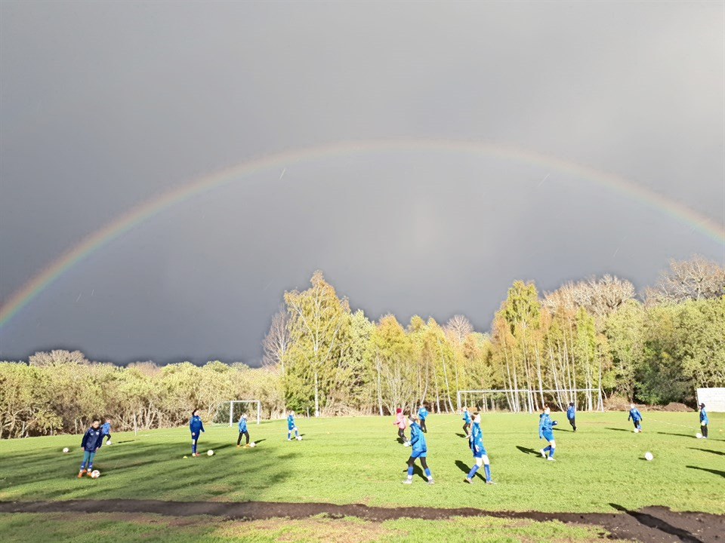
Träning
2-3 ggr/vecka under säsong – stäms av med IB
Tränar för att bli fotbollsspelare – både fysiskt och taktiskt
En träningsgrupp – anpassa övningar – dela upp
Målvaktstränining
Utesäsongen startar ca mars
Viktigt att förbereda sig – skaderisk och ork
På konstgräs i Gimo innan Björkparken är redo, ca april
Fysträning tisdagar kl 20 i sporthallen
Björkparken, Film

Slide 3
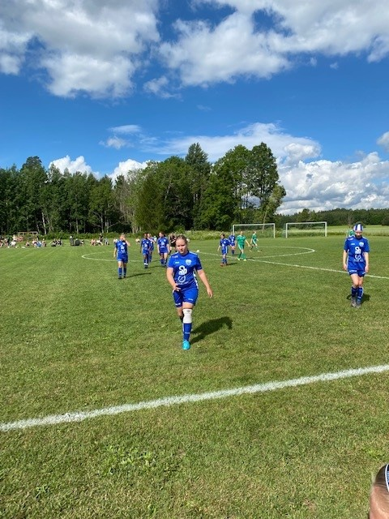
Tävling
Spela för utveckling till 11 mot 11
Spelar med uttänkt strategi som tränas– förstå matchspelet
Seriespel F15 (f08 – 11 mot 11) och F13 (f10 – 9 mot 9)
Startar april/maj
Cupspel ca juli (före eller efter uppehållet)
Roslagcsupen
11 mot 11 samt 9 mot 9

Slide 4
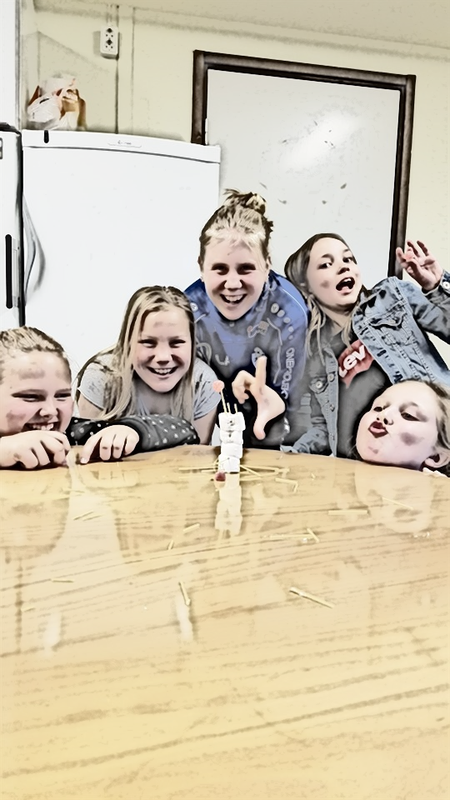
Mål 2023
Utvecklas som fotbollsspelare mot seniorfotboll (11 mot 11)
Utvecklas som grupp och lag
Träna individuella tekniska färdigheter
Träna fysisk aktivitet tillsammans
HA ROLIGT och KÄNNA GEMENSKAP I IDROTTEN!

Slide 5
2022 i korthet
Serie-
match
nr
1
2
3
4
5
6
7
8
9
10
11
12
13
14
F09
F07
4
-5
-2
-2
-2
0
-1
8
2
0
0
-1
5
6
-1
-2
0
-1
-4
3
-2
5
1
0
-2
3
2
4
Målnetto/match före sommaruppehållet
Sommaruppehåll
Vinst i Valloncupen
Slutspel i Roslagscupen och MidNordic
Tre spelare i Upplandslaget
Sex spelare i damlaget
Målnetto/seriematch efter sommaruppehållet
Vilken utveckling vi hade under sommaren till höstomgången!

Slide 6
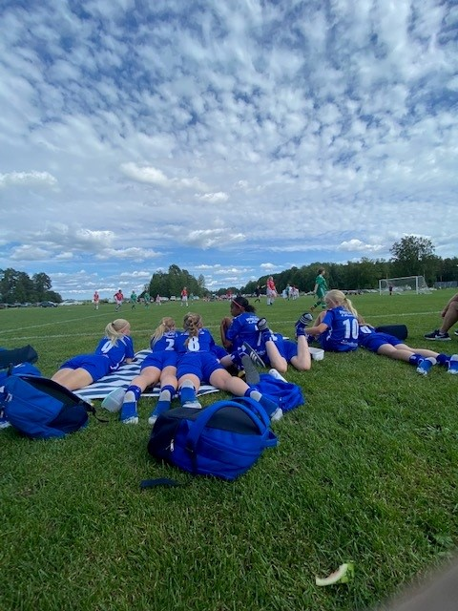
Tjänstgöring – för att vi ska kunna spela fotboll
Utkörning trädgårdsförsäljning – 15 april
Roslagscupen 16-18 juni – ALLA FÖRÄLDRAR
DM-finalerna 19 augusti – ALLA FÖRÄLDRAR
Kiosktjänst samt matchvärdar hemmamatcher
Kiosktjänst seniormatch
Vi välkomnar nya gig!

Slide 7
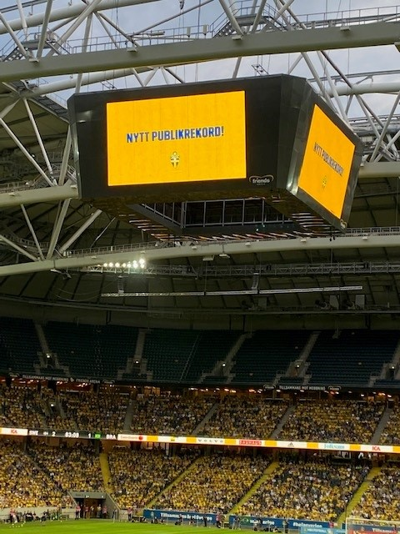
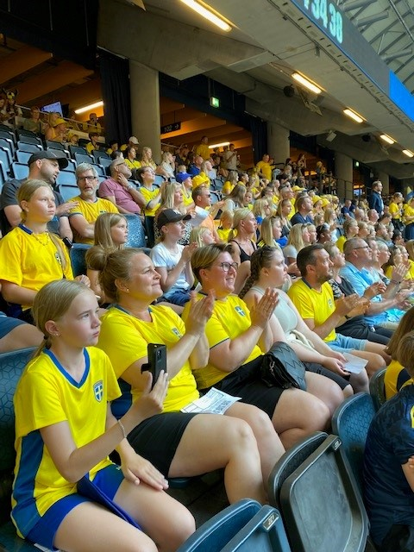
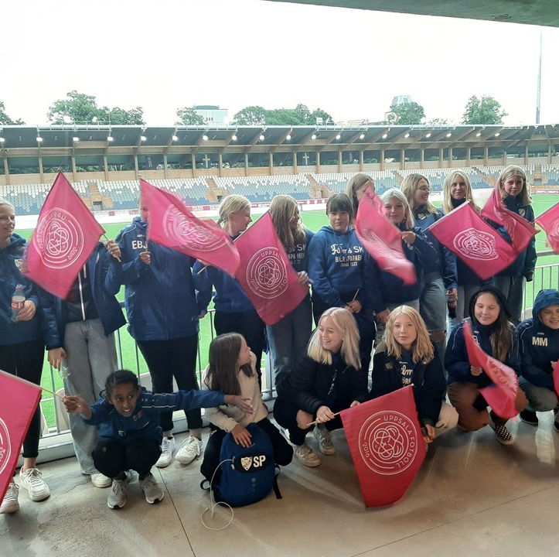
Landskamper och allsvensk fotboll

Slide 8
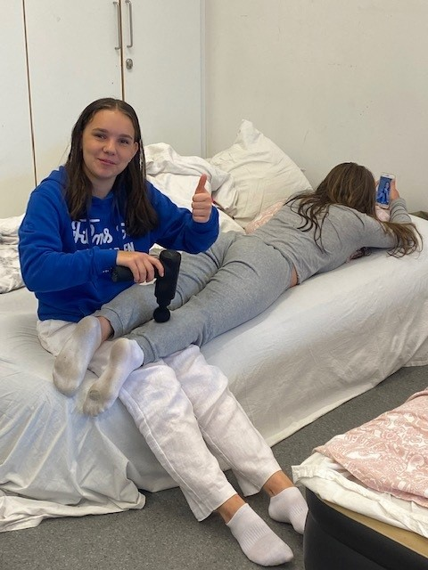
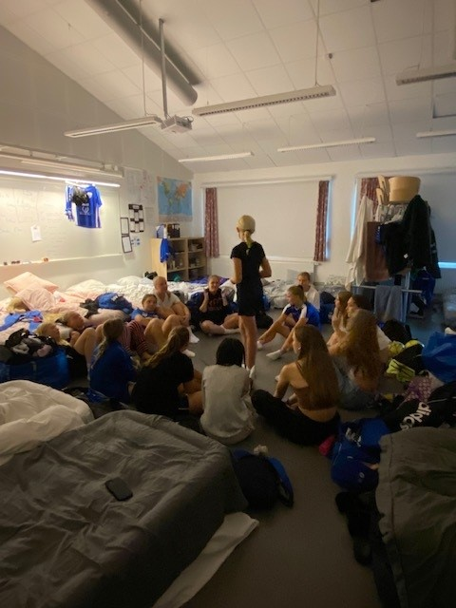
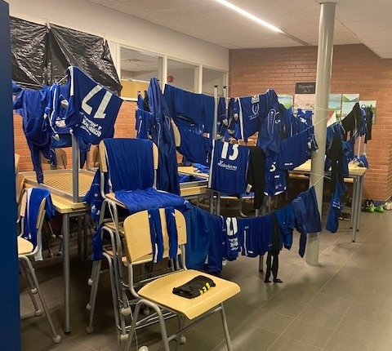
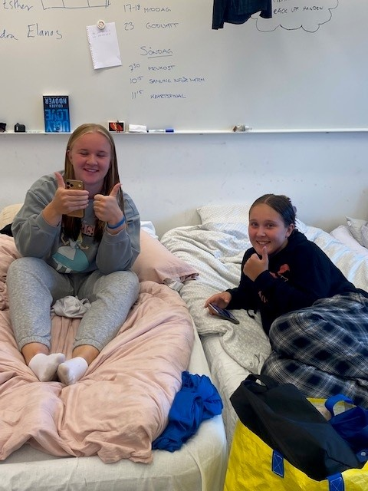
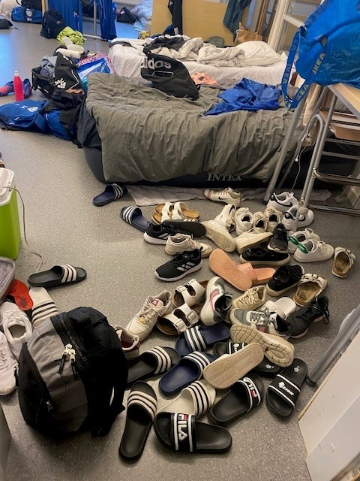
Midnordic

Slide 9
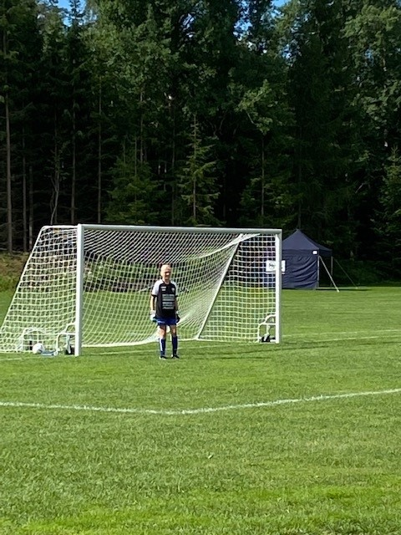
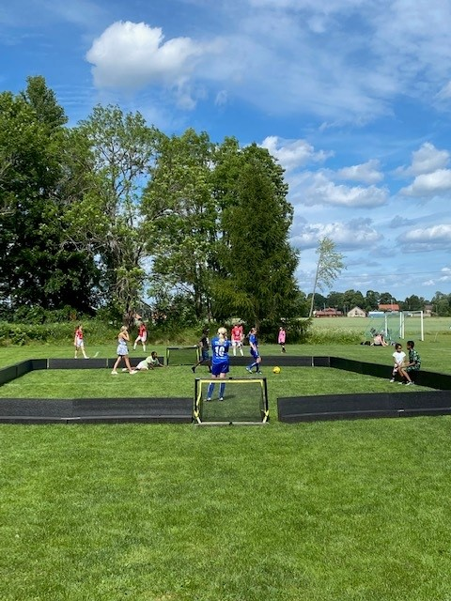
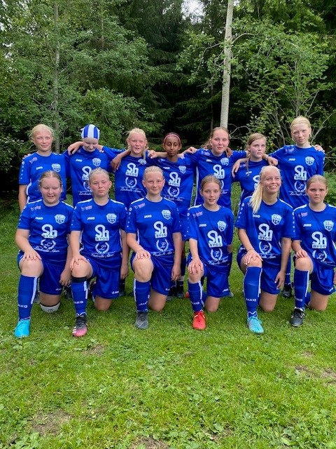
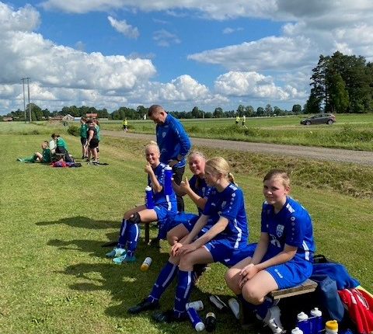
Valloncupen

Slide 10
